Slide 1
七年级下册
4.2 图形的全等
WWW.PPT818.COM

Slide 2
答疑解惑
1.完成课本“做一做”，请问发现了什么？得到什么结论？
画三角形的一条角平分线，即可得两个全等的三角形，画三角形三个内角的平分线，即可得三个全等的三角形，画三角形的三条中位线可得四个全等的三角形.
2.通过对课本中“议一议”的思考学习，你发现了什么规律？
能够完全重合的两个三角形叫做全等三角形；全等三角形的对应边、对应角相等；全等三角形对应边上的中线相等，对应边上的高相等，对应角平分线相等；全等三角形的周长相等、面积也相等.

Slide 3
学习目标
1
了解全等图形、全等多边形、全等三角形.
2
掌握全等多边形性质与识别方法，全等三角形的性质 .

Slide 4
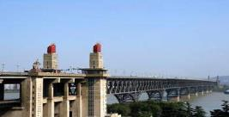
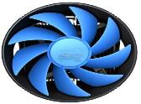
情境导入
观察这些图片，你能看出形状、大小完全一样的几何图形吗？
追问 你能再举出生活中的一些类似例子吗？

Slide 5
活动探究
探究点一： 全等图形

Slide 6
活动探究
探究点一： 全等图形

Slide 7
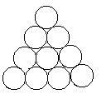
活动探究
探究点一： 全等图形

Slide 8
活动探究
探究点一： 全等图形
一个图形经过平移,翻折，旋转后，位置变化了，但______和______都没有改变，即平移，翻折，旋转前后的图形___________ .
形状
大小
完全重合
形状、大小相同的图形放在一起能够完全重合.能够完全重合的两个图形叫做全等形.
定义

Slide 9
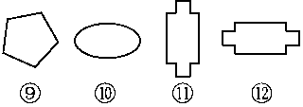
典例剖析
例1
下图中是全等图形的是_______________________________________．
①和⑨、②和③、④和⑧、⑪和⑫
(1)此题运用定义识别全等图形，确定两个图形全等要
符合两个条件：①形状相同，②大小相同；是否是
全等图形与位置无关．
(2)判断两个图形是否全等还可以通过平移、旋转、翻
折等方法把两个图形叠合在一起，看它们能否完全
重合，即用叠合法判断．
解析：
⑤和⑦形状相同，但大小不同，⑥和⑩大小、形状都不同；①和⑨、②和③、⑪和⑫尽管方向不同，但大小、形状完全相同，所以它们是全等图形，④和⑧都是五角星，大小、形状都相同，是全等图形．

Slide 10
活动探究
活动探究
探究点二：全等三角形及对应元素
全等三角形
能够完全重合的两个三角形,叫做____________.
D
A
例如
B
C
E
F

Slide 11
活动探究
活动探究
探究点二：全等三角形及对应元素
记作:△ABC≌△DEF
读作 :△ABC全等于△DEF
互相重合的顶点叫对应顶点.
互相重合的边叫对应边.
互相重合的角叫对应角.

Slide 12
活动探究
活动探究
探究点二：全等三角形及对应元素
D
A
B
C
E
F
点A 与点D、点B 与点E、点C 与点F 重合，称为对应顶点；
边AB 与DE、边BC 与EF、边AC 与DF 重合，称为对应边；
∠A 与∠D、∠B 与∠E、∠C 与∠F 重合，称为对应角.

Slide 13
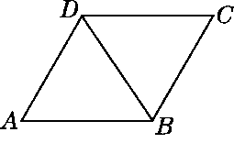
举一反三
例2
如图，已知△ABD≌△CDB，∠ABD＝∠CDB，写出其对应边和对应角．
导引：在△ABD和△CDB中，∠ABD＝∠CDB，
则∠ABD，∠CDB所对的边AD与CB是对应边，
公共边BD与DB是对应边，余下的一对边AB与
CD是对应边．由对应边所对的角是对应角可确
定其他两组对应角．
解：BD与DB，AD与CB，AB与CD是对应边；∠A与∠C，∠ABD与∠CDB，∠ADB与∠CBD是对应角．

Slide 14
活动探究
探究点三：全等三角形的性质
图 (中)，△ABC≌△DEF，对应边有什么关系？对应角有什么关系？
全等三角形的性质：
全等三角形的对应边相等，
全等三角形的对应角相等.
还具备：全等三角形对应边上的中线相等，对应边上的高相等，对应角平分线相等；全等三角形的周长相等、面积也相等．

Slide 15
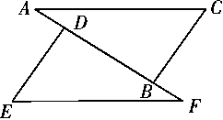
举一反三
例3
如图，已知点A，D，B，F在同一条直线上，△ABC≌△FDE，AB＝8 cm，BD＝6 cm.求FB的长．
解：因为△ABC≌△FDE，所以 AB＝FD.
所以 AB－DB＝FD－DB，即AD＝FB.
因为AB＝8 cm，BD＝6 cm，
所以AD＝AB－DB＝8－6＝2(cm)．
所以FB＝AD＝2cm.
（来自《点拨》）

Slide 16
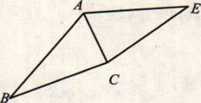
随堂检测
1、如图，△ABC≌△AEC，∠B＝30°，∠ACB＝85°，求出△AEC各内角的度数.
解：因为∠B＝30°，∠ACB＝85°，∠B＋∠ACB＋∠BAC＝180°，
所以∠BAC＝180°－∠B－∠ACB＝180°－30°－85°＝65°.
又因为△ABC≌△AEC，
所以∠E＝∠B＝30°，∠EAC＝∠BAC＝65°，
∠ACE＝∠ACB＝85°.

Slide 17
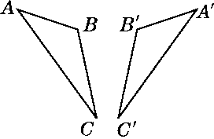
随堂检测
120°
2、如图，△ABC≌△A′B′C′，其中∠A＝36°，∠C′＝24°，则∠B＝________.

Slide 18
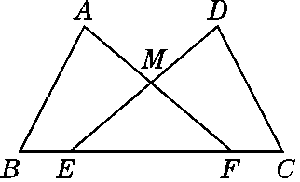
随堂检测
3、如图，点E，F在线段BC上，△ABF与△DCE全等，点A与点D，点B与点C是对应顶点，AF与DE交于点M，则∠DCE等于( )
A．∠B B．∠A
C．∠EMF D．∠AFB
A

Slide 19
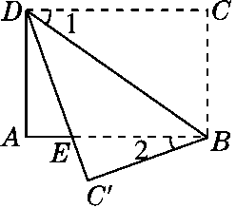
随堂检测
4、如图，将长方形纸片ABCD沿BD折叠，得到△BC′D，C′D与AB交于点E.若∠1＝35°，则∠2的度数为( )
A．20° B．30° C．35° D．55°
A

Slide 20
课堂小结
本节课都学到了什么？
1.全等图形：(1)定义;(2)性质.
2.全等三角形：(1)定义;(2)性质.
3.全等三角形的性质的作用：
(1)求角的度数；(2)说明两个角相等；
(3)求线段的长度；(4)说明两条线段相等；

Slide 21
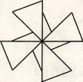
个性化作业
1、下列说法中正确的有( )
①用一张底片冲洗出来的10张1寸相片是全等图形；
②我国国旗上的4颗小五角星是全等图形；
③所有的正方形是全等图形；
④全等图形的面积一定相等．
A．1个 B．2个 C．3个 D．4个
2、在图中找出两对全等的三角形，并指出其中的对应角和对应边.

Slide 22
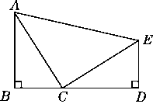
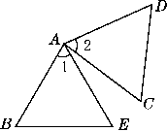
个性化作业
3、如图，Rt△ABC≌Rt△CDE，∠B＝∠D＝90°，且B，C，D三点在一条直上，求∠ACE的度数．
4、如图，已知△ABE≌△ACD，∠1＝∠2，∠B＝∠C，指出其他的对应边和对应角．

Slide 23
再见

